Slide 1
LAB 4 挑战性任务答辩
The user can demonstrate on a projector or computer print the presentation and make it into e used in a wider field The user can demonstrate on a projector orcomputer print the
presentation and make it into e used in a wider field
汇报人：陈正昊 20373379

Slide 2
效果展示
Result Show
线程机制
Thread Mechanism
CONTENT
信号量机制
Semaphore Mechanism

Slide 3
PART 1
线程机制
The user can demonstrate on a projector or computer, or print the presentation and make it into a film to be used in a wider field

Slide 4
1.5 用户接口实现
实现用户接口，直接为用户提供服务
1.4 相关系统调用
1.3 线程的调度
为用户接口函数提供内核服务
线程的切换方式
1.2 线程的创建和销毁
1.1 相关数据结构
线程的创建销毁原理及相关函数的设置
进程控制块和线程控制块

Slide 5
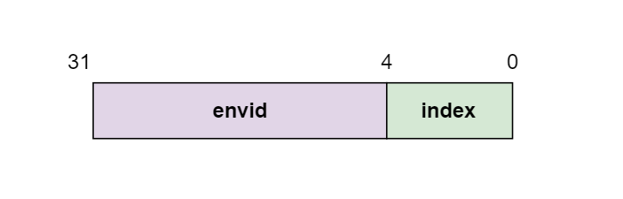
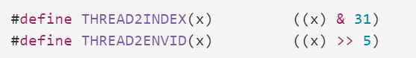
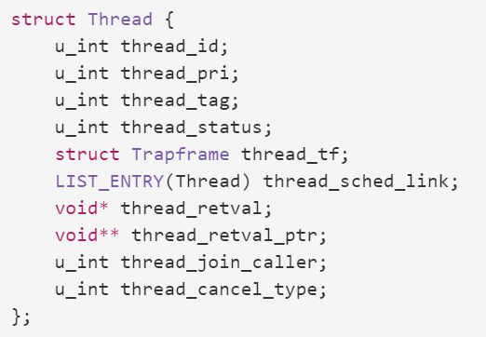
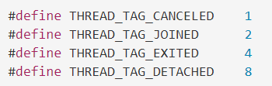
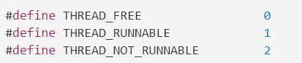
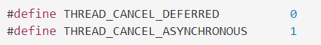
1.1 相关数据结构
The user can demonstrate on a projector or computer print the presentation
thread_id
thread_tf
线程标识符。0-4位表示该线程是所属进程中的第几号线程（每个进程中最多同时运行32个线程），4-31位记录线程所属进程的envid。
存储寄存器现场的数据结构。
thread_retval
用来保存线程返回值。
thread_pri
thread_retval_ptr
线程的优先级。线程通过优先级来确定时间片的大小，属于同一进程的所有线程优先级相同。
是指向线程返回值的指针。该指针的拥有者是"调用join的线程"，指针指向的是"被join作用的线程的返回值"。
thread_tag
thread_join_caller
线程的标志位集合。这里采用状态压缩的方式，每一位分别表示不同的标志位。
保存的是“调用 join 的线程”，而拥有这个变量的是“ join 作用的线程”。当某个线程结束时，如果它本身是被 join 的，则会将自身返回值 thread_retval 存储到 *(caller->thread_retval_ptr) 中。
thread_status
thread_cancel_type
线程的运行状态。有三个可取值：0，1，2
线程的撤销类型，可以取0和1两个值。

Slide 6
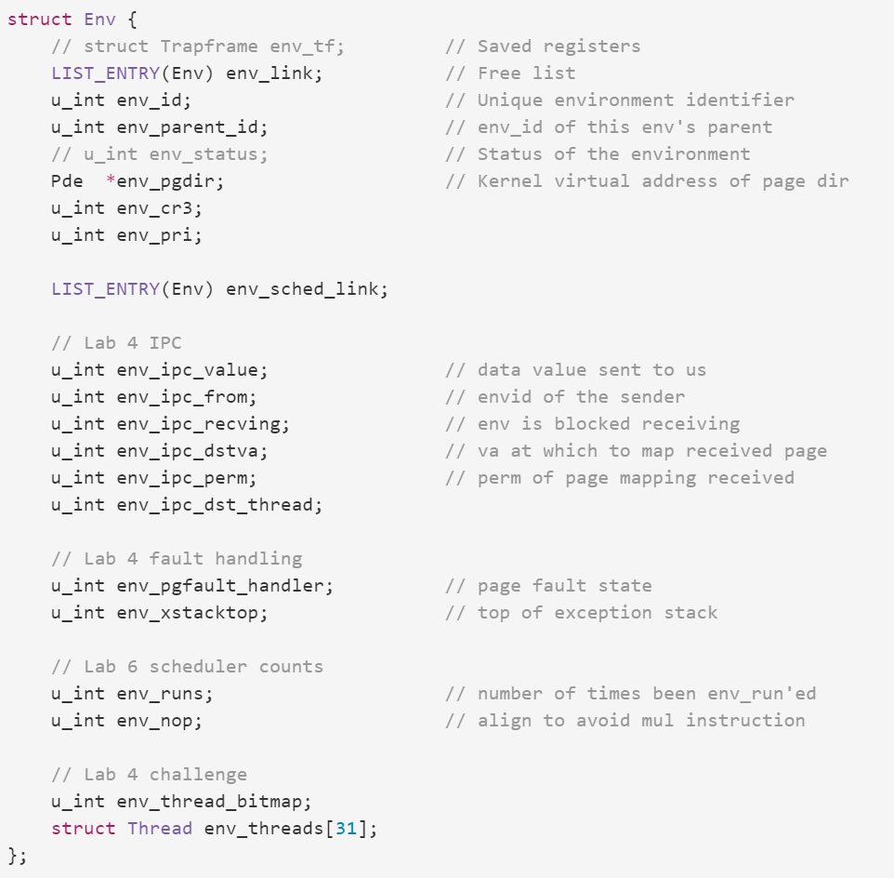
1.1 相关数据结构
The user can demonstrate on a projector or computer print the presentation
env_thread_bitmap
是用来记录线程使用状态的位图。一个进程中最多有 32 个线程，正好对应整数的32 个位。1 表示线程已经被分配出去，状态可能是RUNNABLE 或者 NOT RUNNABLE；0 表示线程仍然是 FREE 状态，可以被用户申请。
env_threads[32]
存储线程控制块的数组。因为进程中最多有32个线程，所以数组的大小为32。

Slide 7
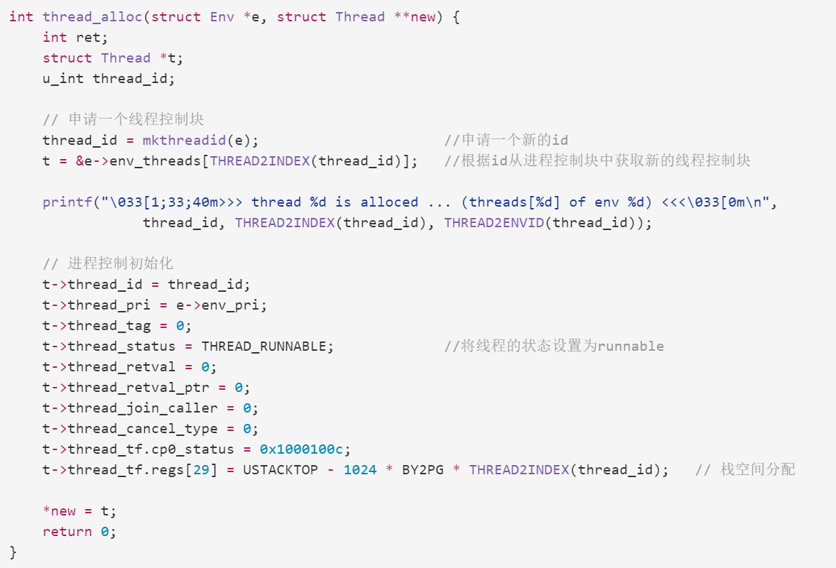
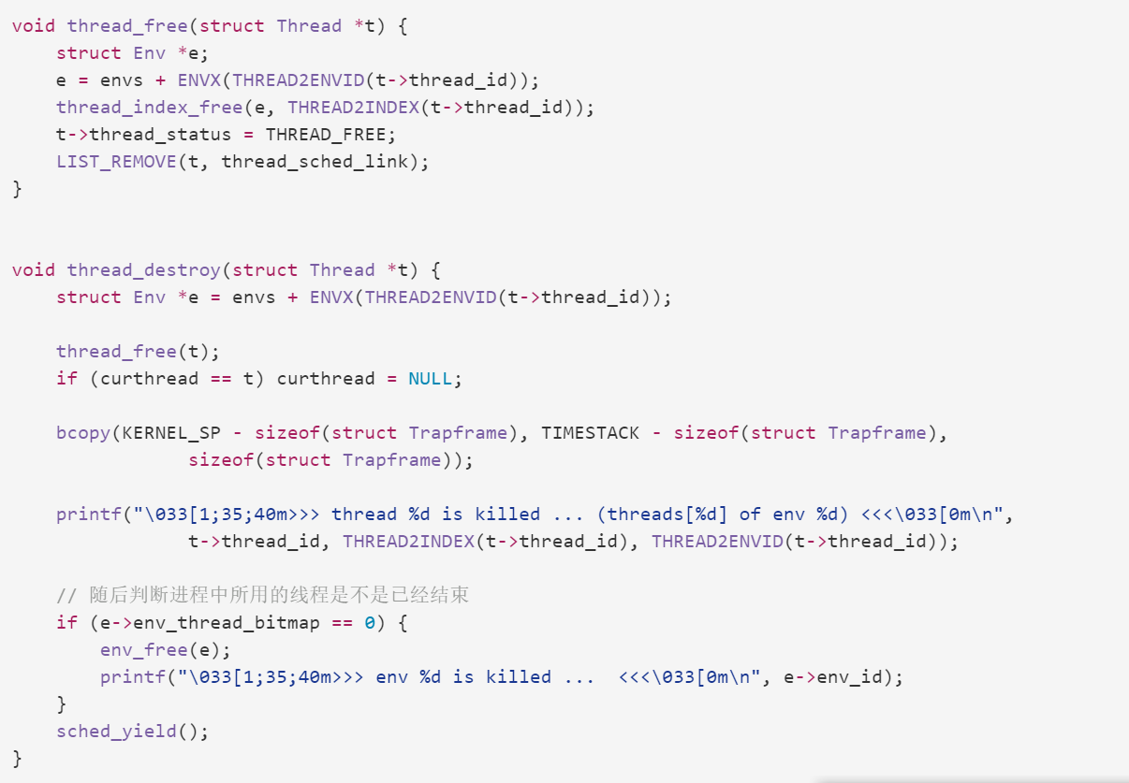
1.2 线程的创建和销毁
The user can demonstrate on a projector or computer print the presentation
线程创建：thread_alloc
线程销毁：thread_destroy
从进程控制块中申请一个线程控制块，并对这个线程可控制块进行初始化。其中的 mkthreadid 函数可以根据进程控制块的使用状况申请一个新的id。
在线程运行函数正常结束，或者线程自己调用 pthread_exit退出，或者线程被 join 作用时，需要释放相应的线程控制块，我们通过 thread_free 和 thread_destroy 函数实现。

Slide 8
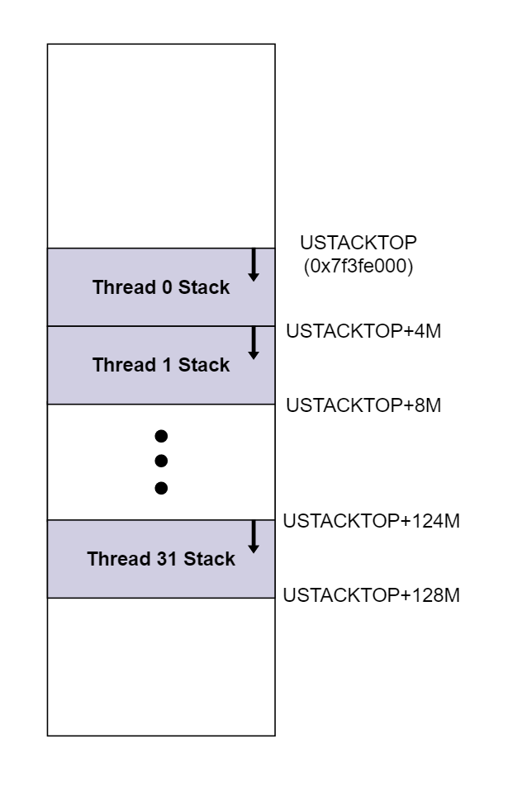
1.2 线程的创建和销毁
The user can demonstrate on a projector or computer print the presentation
主线程
每个进程的0号线程是该进程的主线程，主线程的PC初始值是用户程序镜像中的 entry point，从而保证线程运行时直接执行用户程序中的 libmain 函数。每当创建一个新的进程时，该进程的0号线程也随之被分配出去了。
子线程
进程中的1-31号线程都是通过 pthread_create 函数创建出来的，我们姑且把这些线程称为子线程。子线程的运行入口是某个由用户创建的"线程运行函数"（相当于Java中的 run 方法），而并非是 main 函数，这是子线程和主线程的根本区别。
线程的栈空间分配
不论是子线程和主线程，在运行时都需要一定的栈空间。为了保证每个线程都拥有独立的栈空间，同时尽量避免不同线程的栈之间发生冲突，我从 USTACKTOP ( 0x7f3fe000 )开始为0-31号线程依次划分了4MB大小的空间，USTACKTOP是0号线程的栈顶，USTACKTOP+4M是1号线程的栈顶...以此类推。

Slide 9
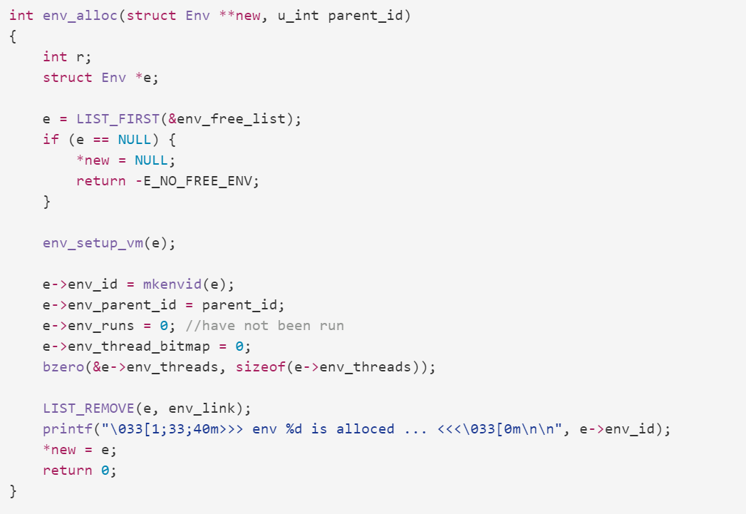
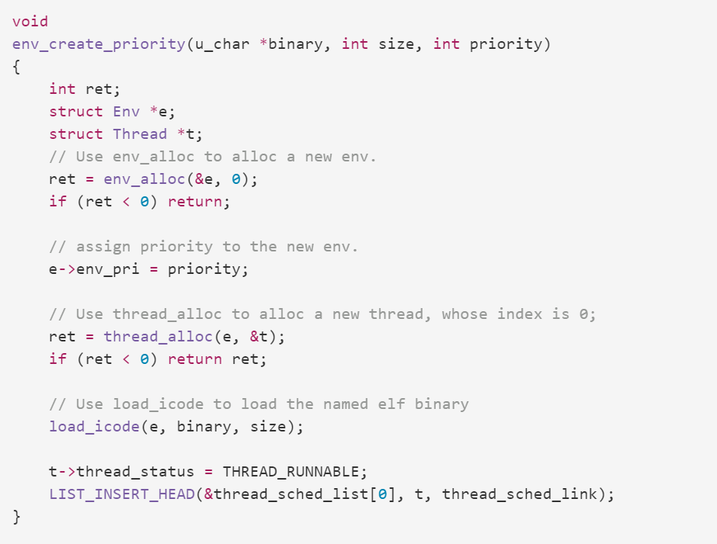
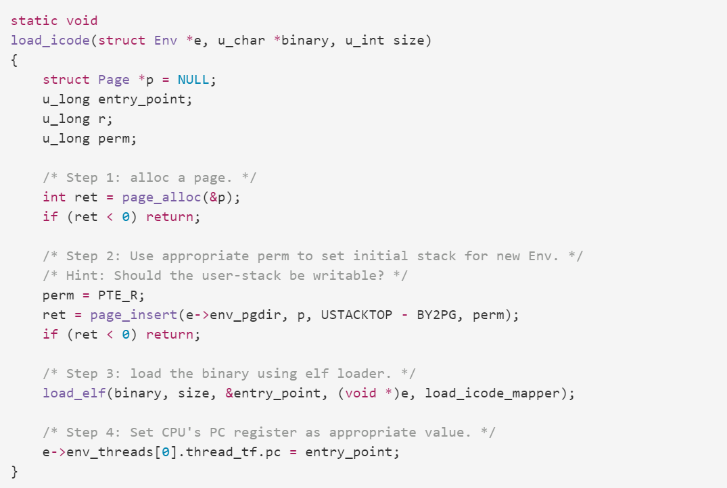
1.2 线程的创建和销毁
The user can demonstrate on a projector or computer print the presentation
进程及主线程的创建流程

Slide 10
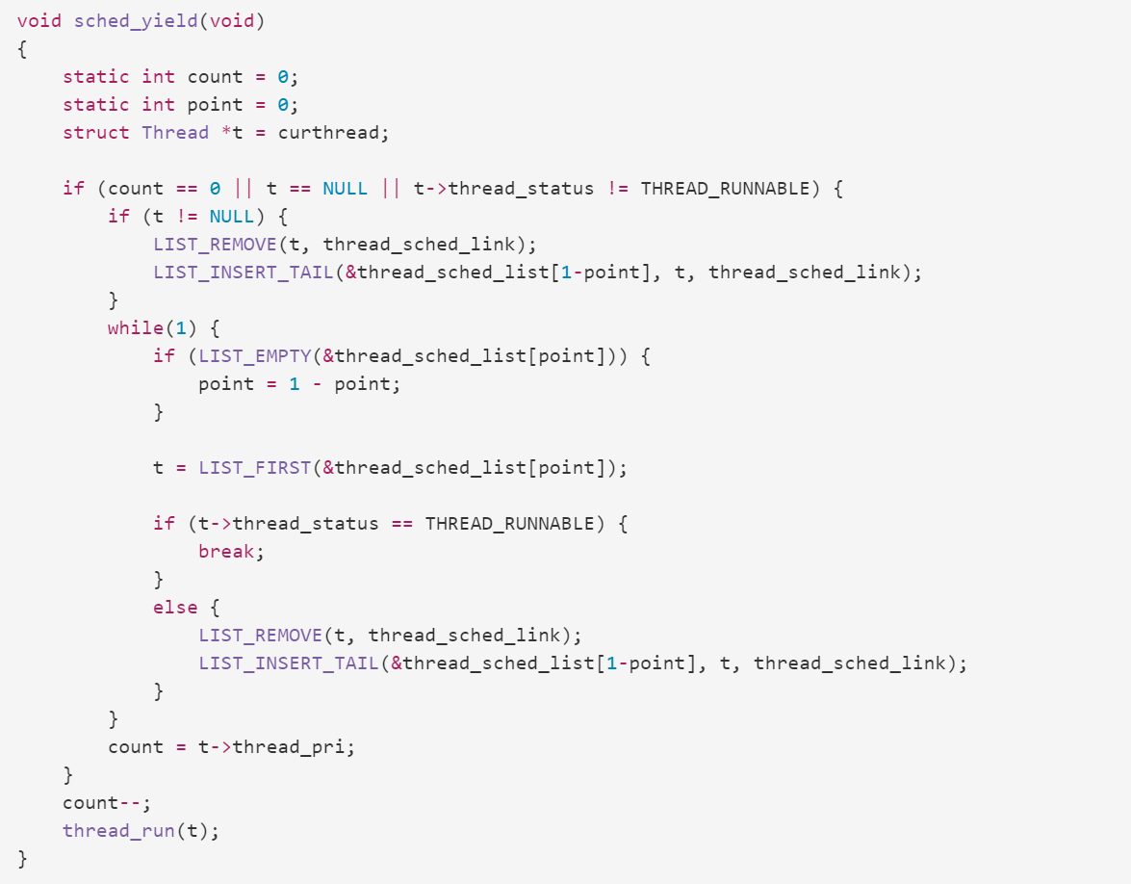
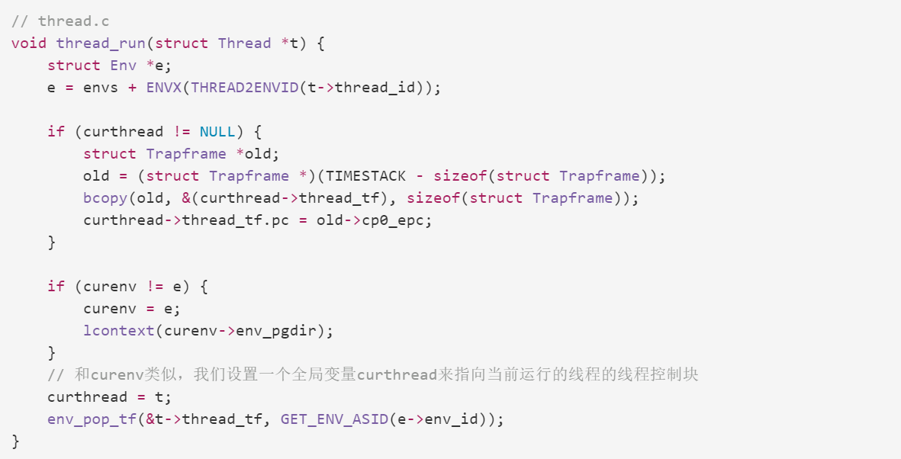
1.3 线程的调度
The user can demonstrate on a projector or computer print the presentation
线程的调度完全仿照进程的调度方法…
采用两个队列（thread_shced_list[2]），用来存放可以被调度的线程的控制块。每创建出一个新的线程，我们就将该控制块加入第一个队列的队首。
在时间片结束，即需要进行调度时，我们把当前已经用完时间片的线程放入另一个队列的队尾，并从当前队列的队首获取一个状态为 RUNNABLE 的线程，让这个线程占用处理机资源。
如果换出的线程和换入的线程同属于一个进程，那我们不需要使用 lcontext 函数更换页表，这也是线程切换比进程间的原因。

Slide 11
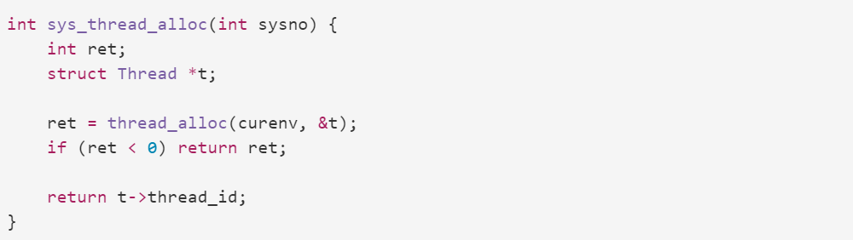
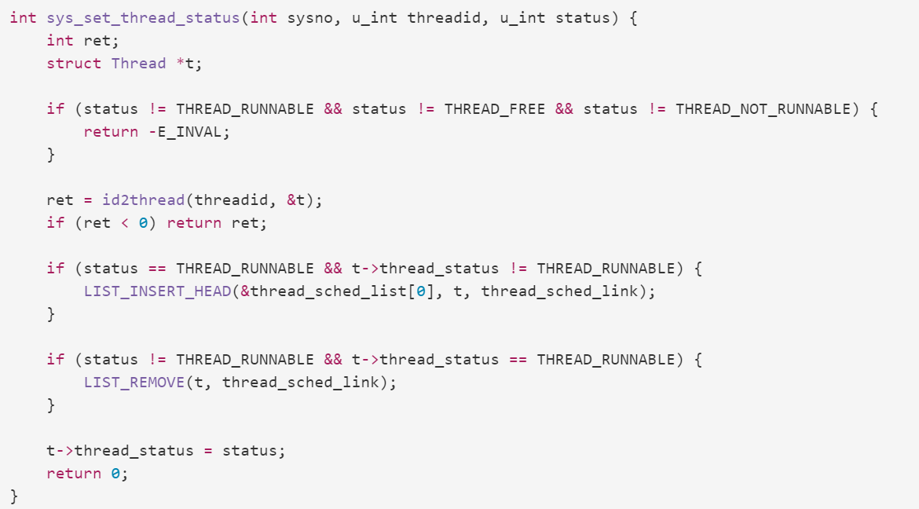
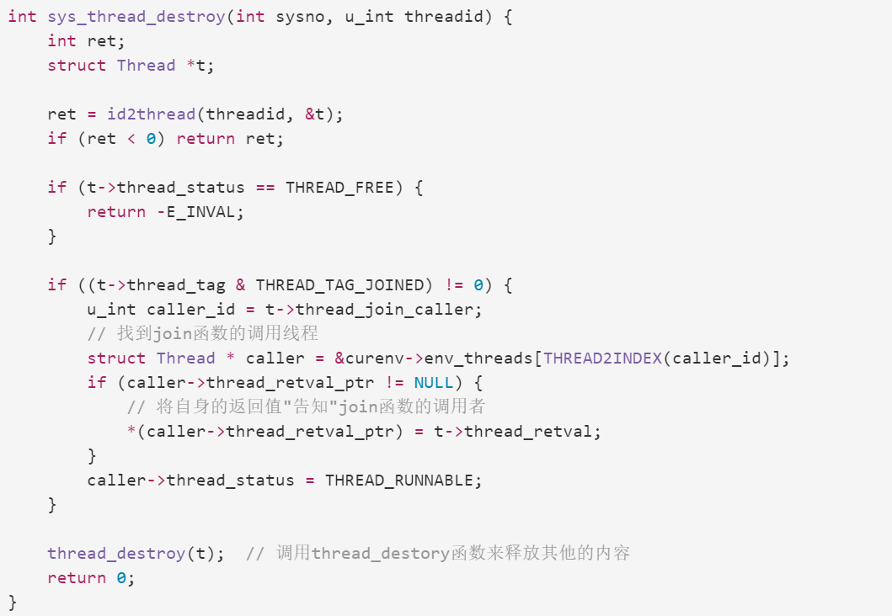
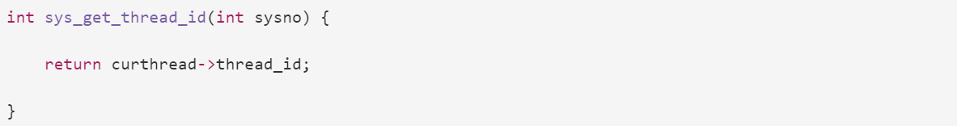
1.4 相关系统调用
The user can demonstrate on a projector or computer print the presentation
上面提到的一些函数都是在内核态实现的，但是用户接口需要在用户态实现，为了能在用户接口的实现中使用已经写好的内核服务，我们需要设置一些系统调用承上启下。
syscall_thread_alloc：申请创建新的线程控制块
syscall_set_thread_status：设置线程状态
syscall_thread_destroy：申请销毁线程控制块
syscall_get_thread_id：获得当前运行线程的id

Slide 12
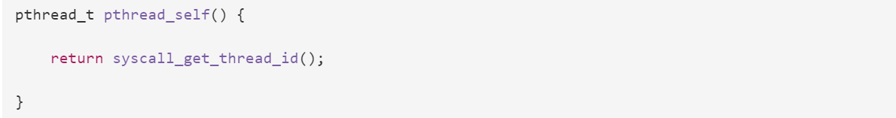
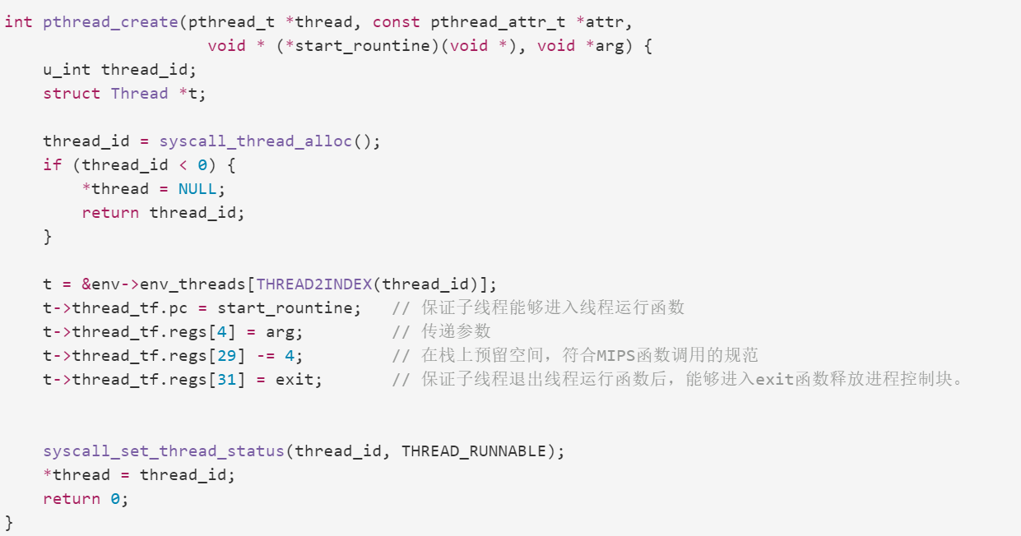
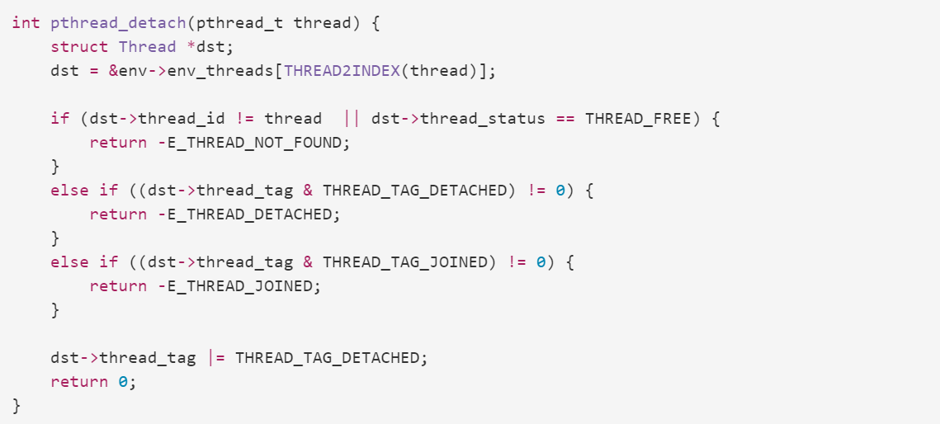
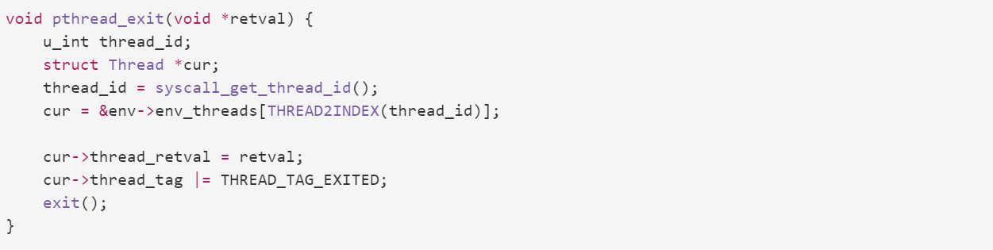
1.5 用户接口的实现
The user can demonstrate on a projector or computer print the presentation
pthread_create：通过 syscall_thread_alloc 申请一个线程，然后对pc、a0、sp、ra等寄存器进行赋值，保证新创建的子线程能够正确的进入线程运行函数，并最终进入exit函数结束。
pthread_self：该函数可以让线程获得自己的id，只需要使用系统调用 syscall_get_thread_id 即可。
pthread_detach：将目标线程设置为分离状态，对于处于分离状态的线程，其他线程无法对其使用join、detach、cancel等函数。此外，我们不能对已经是FREE状态的、或者已经处于分离状态、或者已经被join的线程使用该函数。
pthread_exit：调用这个函数会把线程本身中止，如果需要返回某个值，只需要将返回值作为参数传给该函数即可。

Slide 13
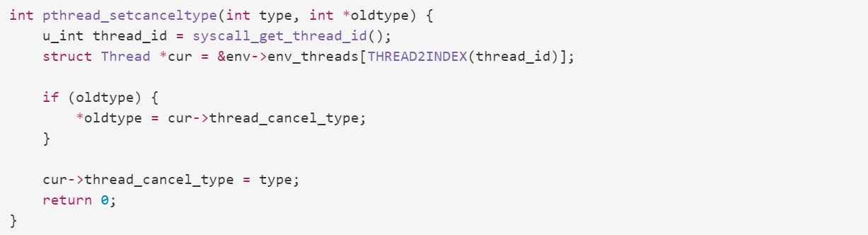
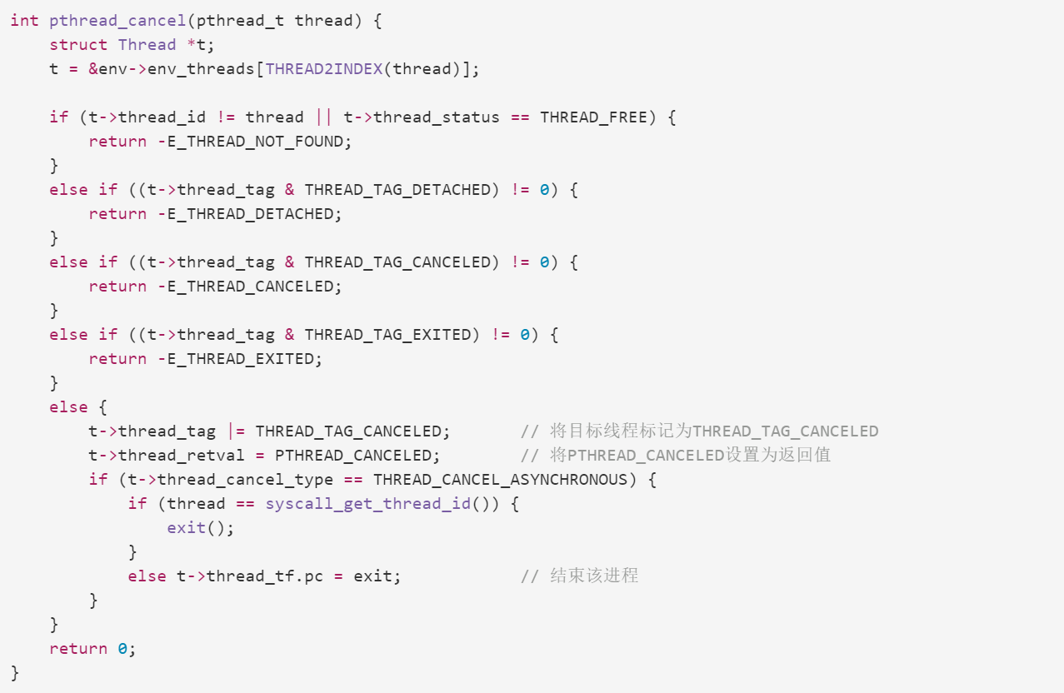
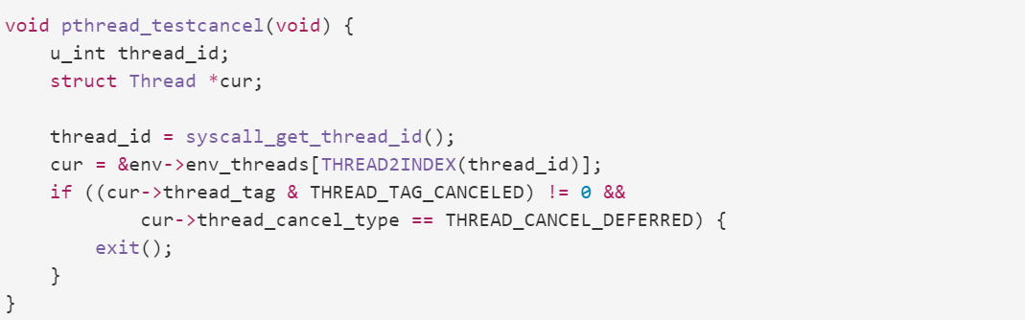
1.5 用户接口的实现
The user can demonstrate on a projector or computer print the presentation
pthread_setcanceltype：在默认的情况下，线程的 cancel type 都是THREAD_CANCEL_DEFERRED，而该函数修改进程的cancel type，并通过 oldtype 指针获得原值。
pthread_cancel：该函数可以将指定的线程撤销，不过还需要对目标线程的标志位进行检查。对于处于FREE状态的线程、处于分离状态的线程、已经被撤销过的线程、已经调用pthread_exit自杀的线程（自杀但是没来的及destroy的），我们不能通过该函数取消它们。else里的内容才是正常情况下做出的操作——
将目标线程标记为THREAD_TAG_CANCELED
将PTHREAD_CANCELED设置为返回值（笔者将其设置为666）
如果目标线程的撤销类型时THREAD_CANCEL_ASYNCHRONOUS，我们需要让目标线程在下一次被调度时直接进入exit函数。
pthread_teatcancel：对于cancel type是THREAD_CANCEL_DEFERRED的线程来说，被cancel函数作用后并不会立刻结束，而是到达某一个“取消点”才会结束自己。而这个函数可以帮助手动设置取消点，当某一个线程运行到该函数时，如果满足条件就会被 直接释放。

Slide 14
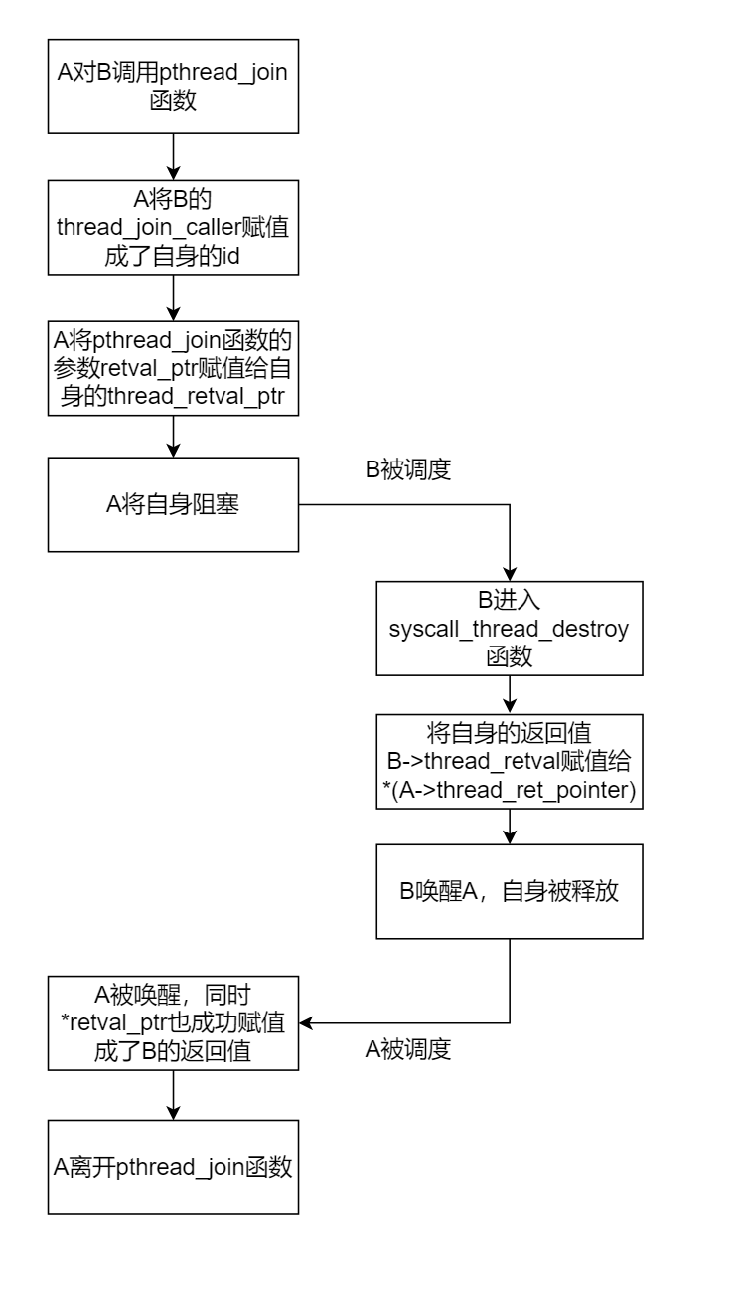
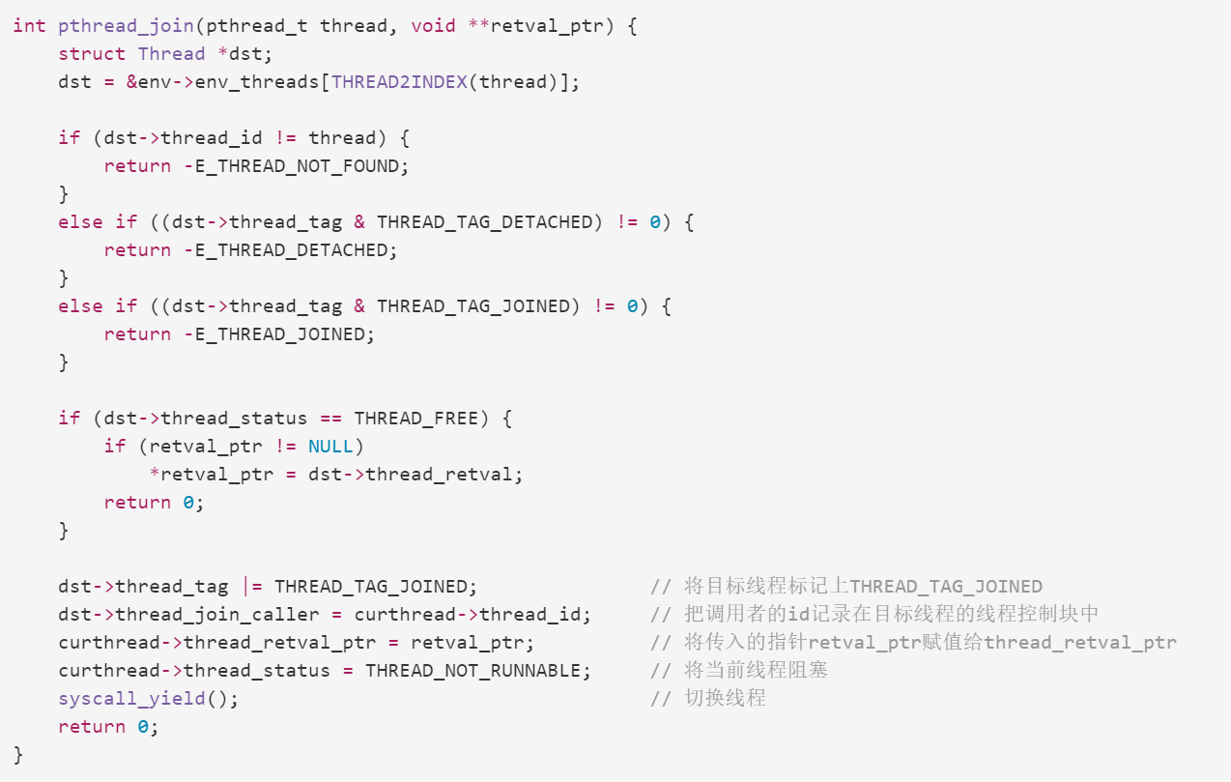
1.5 用户接口的实现
The user can demonstrate on a projector or computer print the presentation
pthread_join：调用该函数后，会将当前线程阻塞至目标线程结束。
对于已经处于分离状态、或者已经被join的线程，我们无法对其调用join。
对于已经处于FREE状态、或者已经结束了的线程，我们不需要将join调用者阻塞，直接从目标线程的thread_retval中获取返回值即可。
对于其他线程，我们可以对其调用join，但是调用线程必须等待。注意curthread->thread_retval_ptr = retval_ptr 这步比较关键——将指针 retval_ptr 赋值给调用者的 thread_retval_ptr ，当目标进程结束后，会直接将返回值写入 *(调用者->thread_retval_ptr)，这和写入*retval_ptr是等价的（在sys_thread_destroy中有相关机制）。

Slide 15
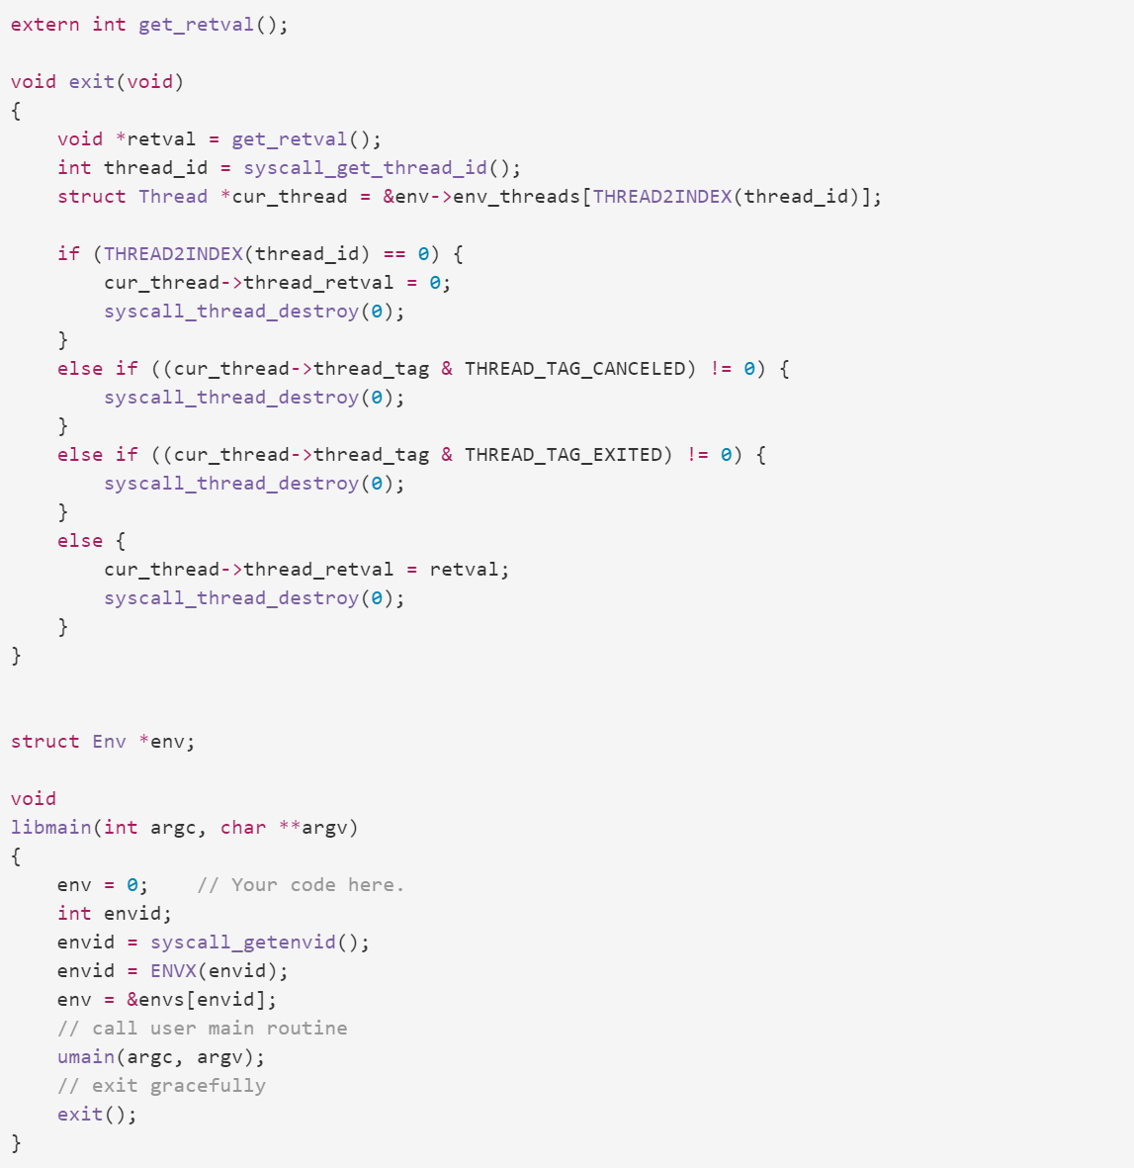
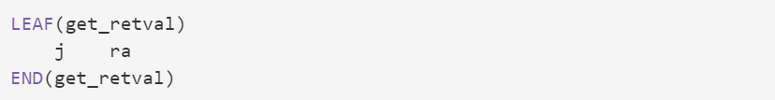
1.6 其他细节：exit
The user can demonstrate on a projector or computer print the presentation
所有正常或者非正常结束的线程最后都会进入exit函数，而这个函数也有很多细节需要注意
对于0号线程，也就是主线程，它先执行 umain 函数然后再进入 exit ，由于 umain 函数是没有返回值的，因此我们需要手动将 0 作为主线程返回值。但是实际上，一般不会出现"子线程获取主线程的返回值"，所以这里可有可无。
对于标志位有 THREAD_TAG_CANCELED 或者 THREAD_TAG_EXITED 的子线程，这些线程都是通过 exit 或者 cancel 函数非正常结束的，而且在这两个函数中都已经把“返回值”赋值给 thread_retval ，所以在这里只需要调用 syscall_thread_destroy 释放线程资源即可。
对于正常结束的子线程，尽管是有返回值，但是由于执行完“线程运行函数”后直接跳转到了 exit ，“线程运行函数”的返回值我们无法直接获取。为此，我特地写了一个汇编函数 get_retval 来获得"线程运行函数"的返回值。
我们把 get_retval 作为exit中运行的第一个函数，由于get_retval没有修改
v0寄存器，因此它的返回值和"线程运行函数"的返回值一致。

Slide 16
1.6 其他细节：pthread_join的线程安全问题
The user can demonstrate on a projector or computer print the presentation
假设线程A调用join函数，并作用于线程B。
当线程A执行 if (dst->thread_status == THREAD_FREE) 时，发现线程B并不是FREE状态，接着发生时钟中断，切换到了线程B。
线程B执行完并正常退出，状态变成了 FREE ，然后切换到了线程A。
线程A由于此前判断出"线程B不是 FREE 状态"，因此跳过了if，执行后续操作（被阻塞）。
线程A被阻塞了，但是线程B早就执行完 syscall_thread_destroy 变成FREE状态了，无法唤醒线程A
线程A
线程B

Slide 17
PART 2
信号量机制
The user can demonstrate on a projector or computer, or print the presentation and make it into a film to be used in a wider field

Slide 18
2.1 用户接口实现
为所有的用户接口都设置一个系统调用，然后直接在内核态实现，保证原子性。
2.1 相关数据结构
设置Samephore结构体
02
01

Slide 19
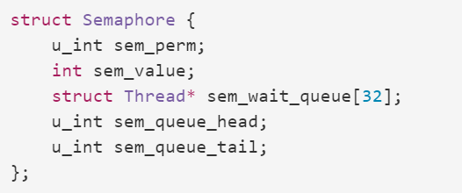
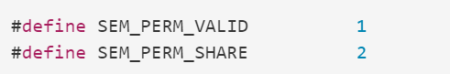
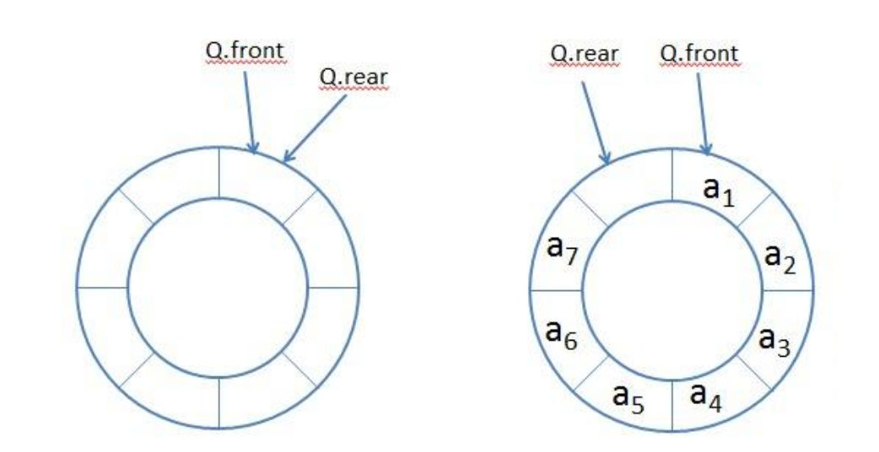
2.1 相关数据结构
The user can demonstrate on a projector or computer print the presentation
sem_perm
是信号量的标志位集合，同样采用了状态压缩的方式，bit0是信号量的"有效位"，bit1是信号量的"共享位"
sem_value
信号量的值。初值需要通过 sem_init 函数来设置，当前值需要通过 sem_getvalue 函数来查询
sem_wait_queue
存储被阻塞线程的环形队列，因为进程最多只能同时运行32个线程，因此环形队列的长度也是32。sem_queue_head是唤醒队列队首下标，sem_queue_tail是环形队列队尾下标。

Slide 20
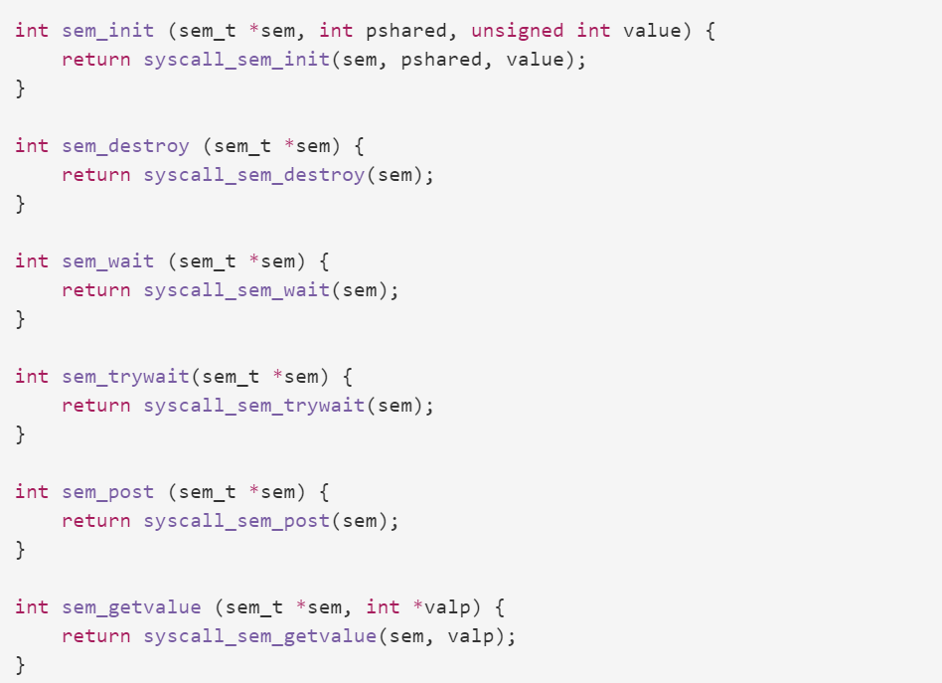
2.2 用户接口的实现
The user can demonstrate on a projector or computer print the presentation
信号量的使用是为了解决线程高并发带来的同步互斥问题，因此信号量本身的各种操作也必须是原子的。
为了保证原子性，笔者为每一个用户接口函数设置了对应的系统调用函数。

Slide 21
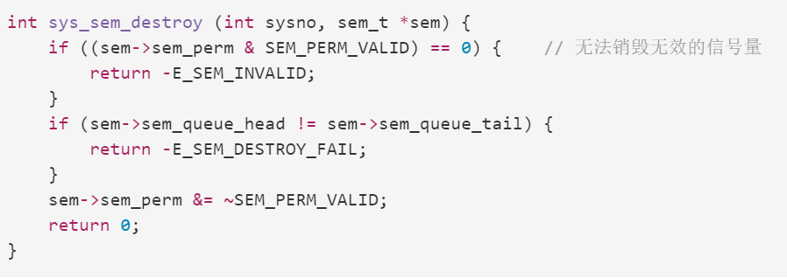
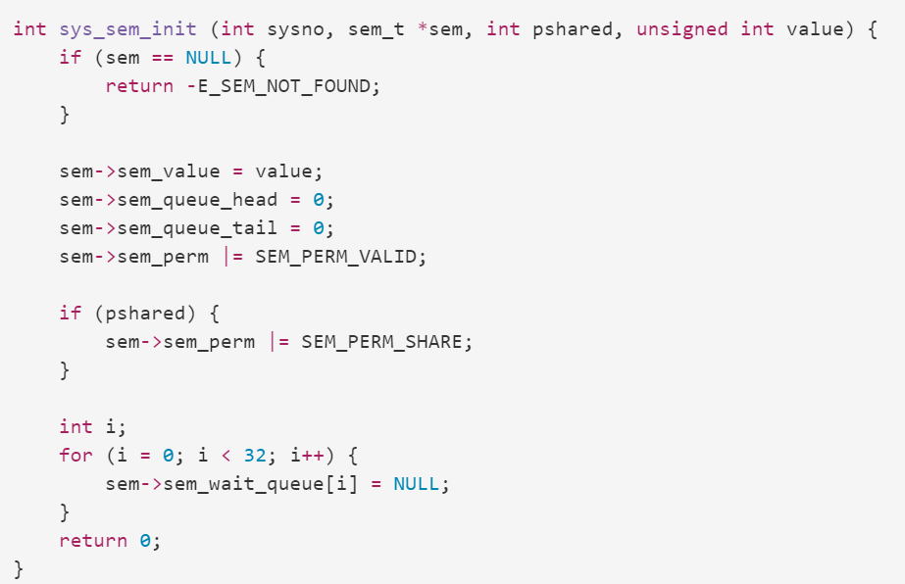
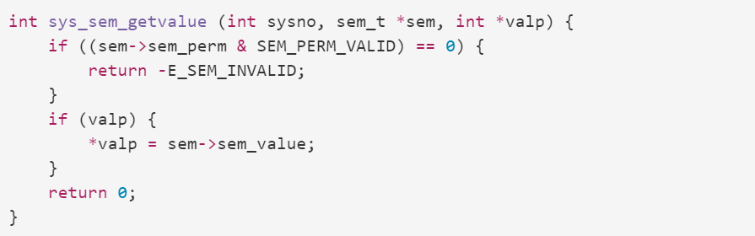
2.2 用户接口的实现
The user can demonstrate on a projector or computer print the presentation
sys_sem_destroy：对信号量进行销毁，只需要将信号量的VALID标志位设置位0即可。但是需要注意的是，如果目前还有阻塞在信号量上的线程，则信号量无法被销毁。
sys_sem_init：对信号量进行初始化，最主要的是为 sem_value 赋初值。
sys_sem_getvalue：该函数可以返回目标信号量的当前值。对于没有初始化或者已被销毁的信号量，取值会报错。

Slide 22
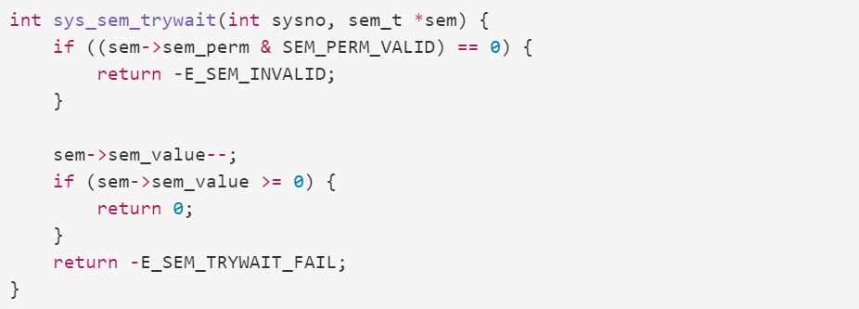
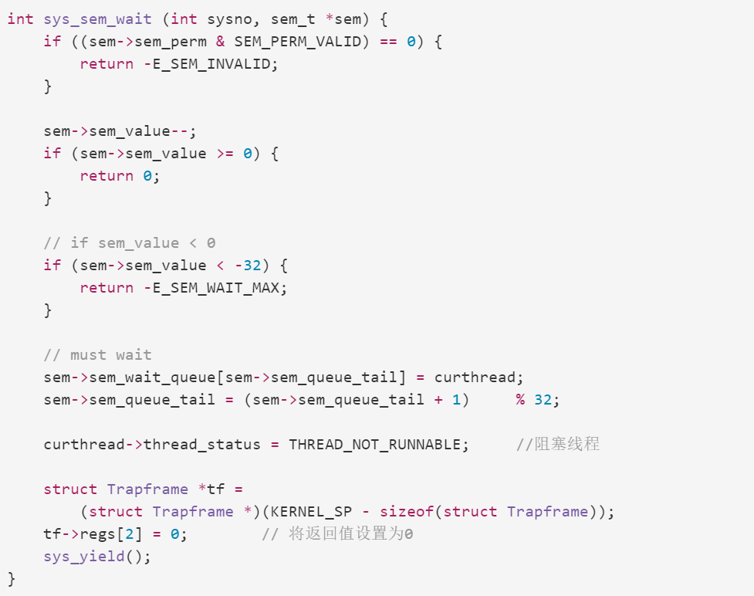
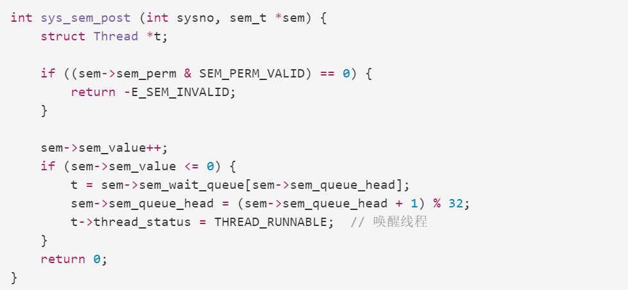
2.3 用户接口的实现
The user can demonstrate on a projector or computer print the presentation
sys_sem_wait：相当于P操作，调用之后sem_value会自减，如果自减之后sem_value的值小于0，则会将调用者加入信号量的阻塞队列中，并将该线程状态设置为THREAD_NOT_RUNNABLE，实现阻塞。
sys_sem_trywait：只自减，不阻塞。
sys_sem_post：相当于V操作，自增后若小于等于0 则唤醒队首线程

Slide 23
PART 3
效果展示
The user can demonstrate on a projector or computer, or print the presentation and make it into a film to be used in a wider field

Slide 24
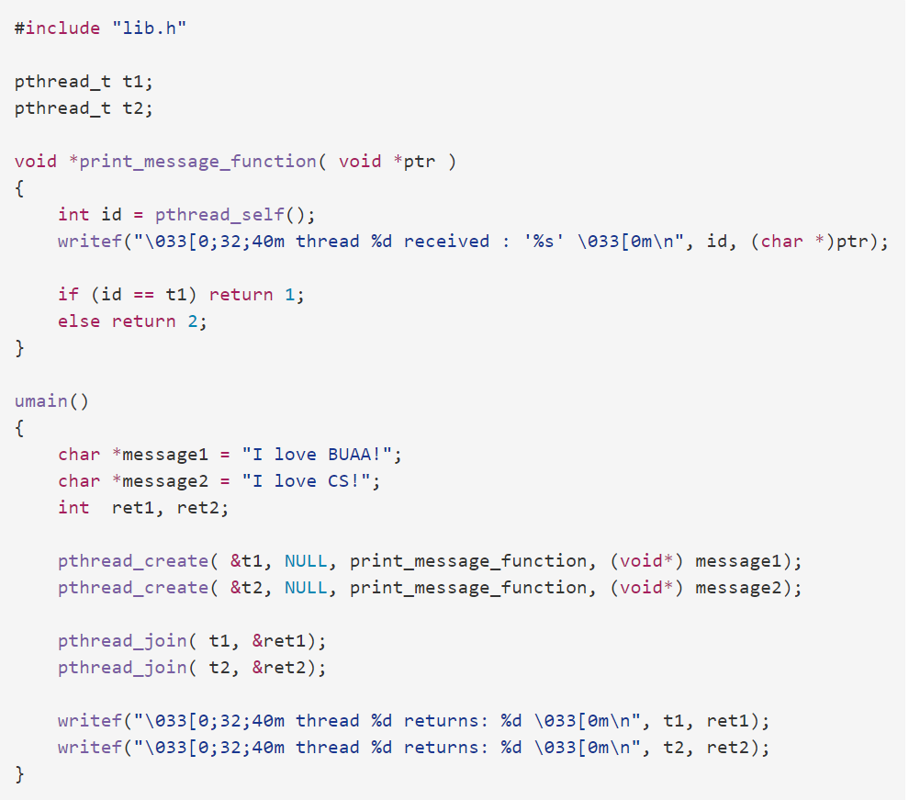
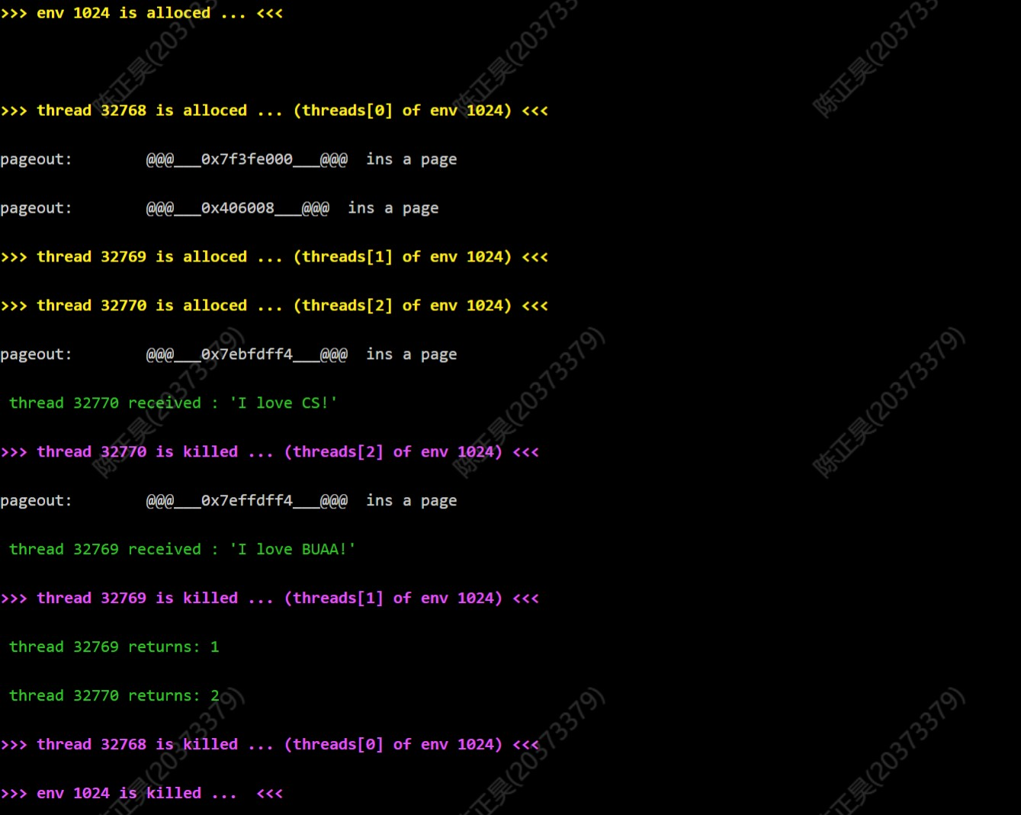
3.1 线程基础测试
The user can demonstrate on a projector or computer print the presentation

Slide 25
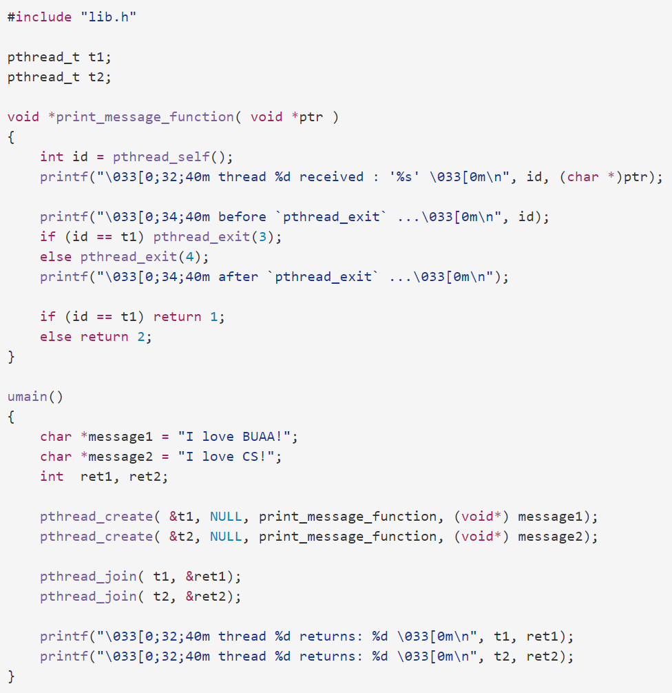
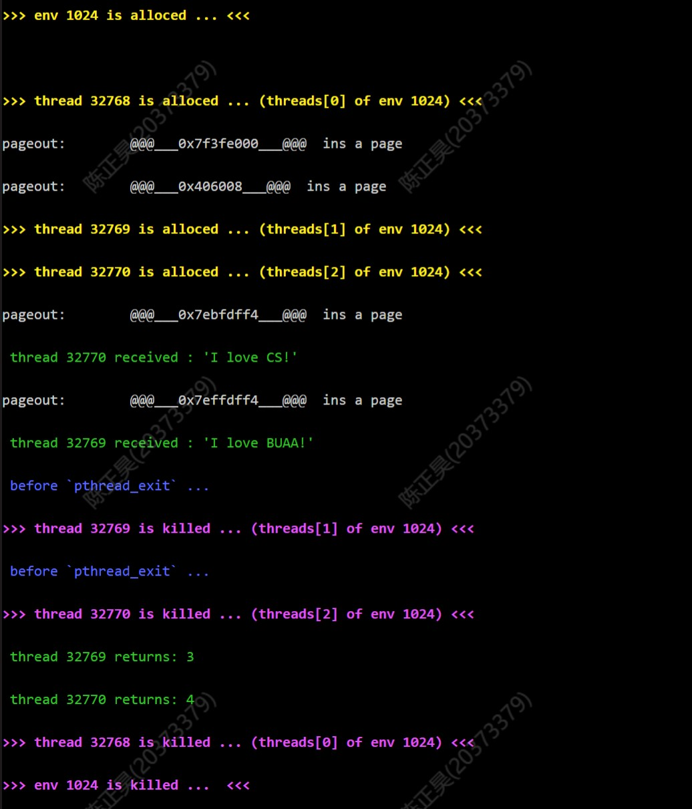
3.2 pthread_exit 测试
The user can demonstrate on a projector or computer print the presentation

Slide 26
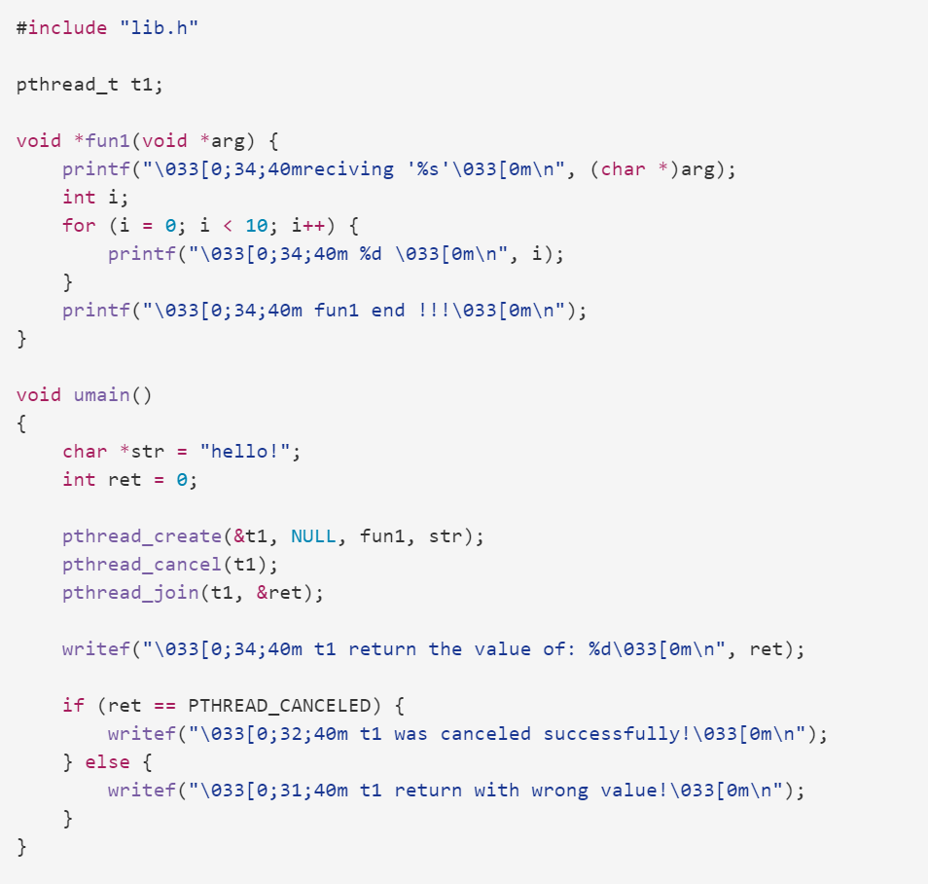
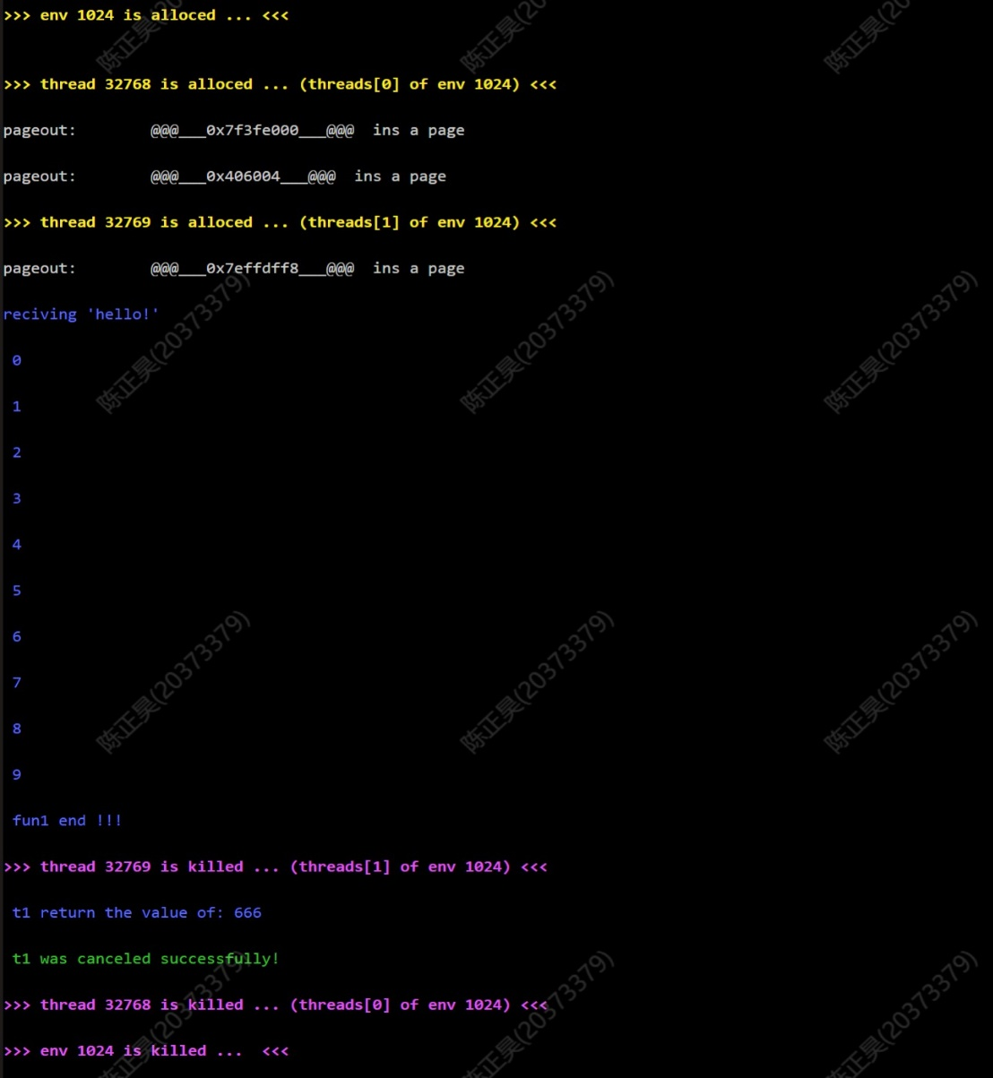
3.3 pthread_cancel 返回值测试
The user can demonstrate on a projector or computer print the presentation

Slide 27
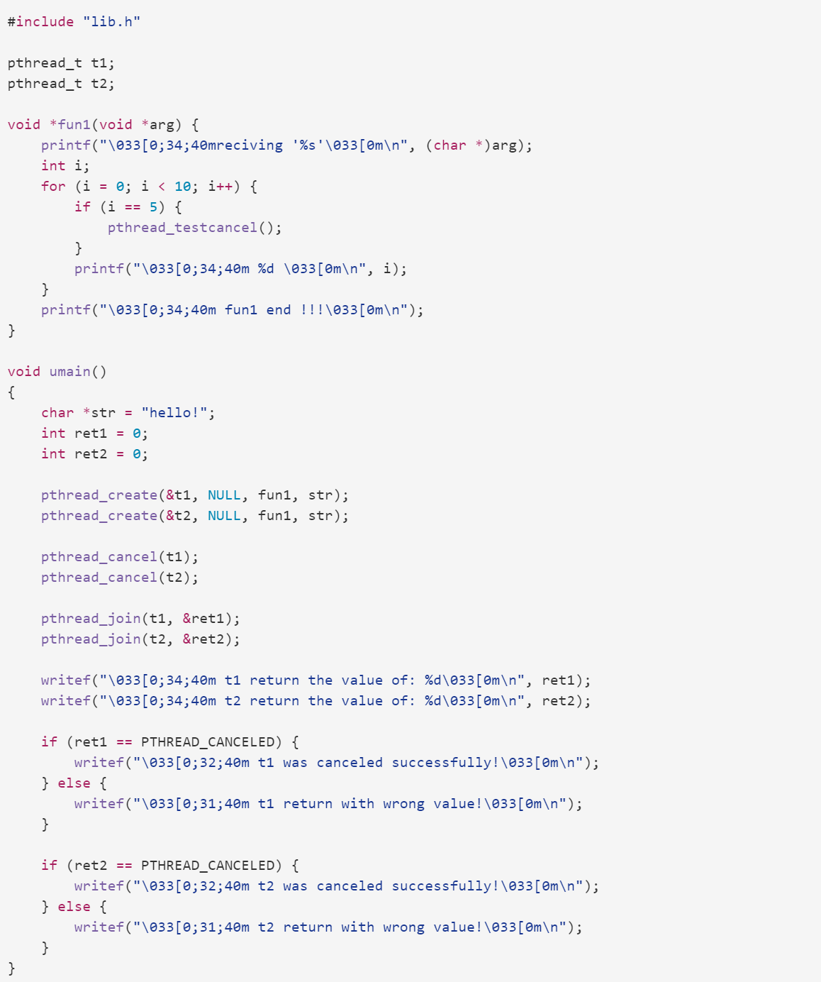
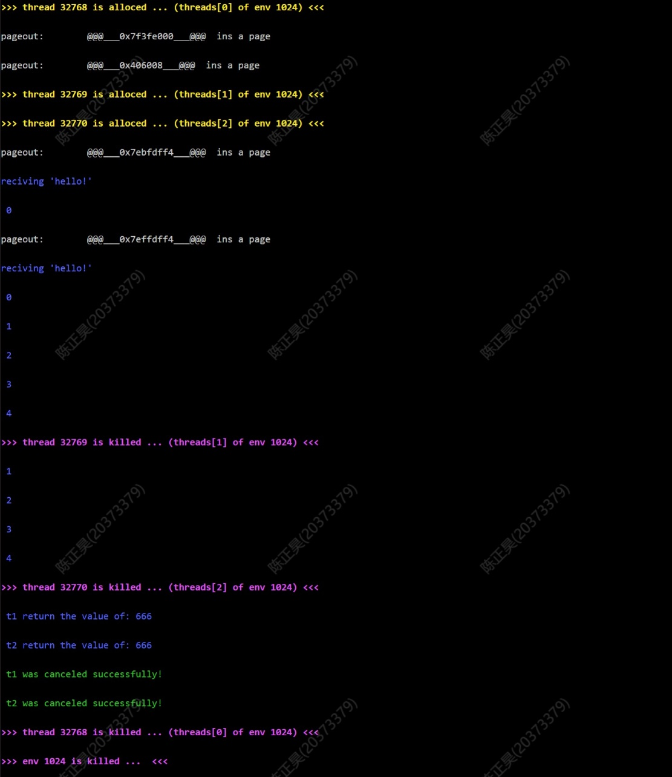
3.4 default cancel type 测试
The user can demonstrate on a projector or computer print the presentation

Slide 28
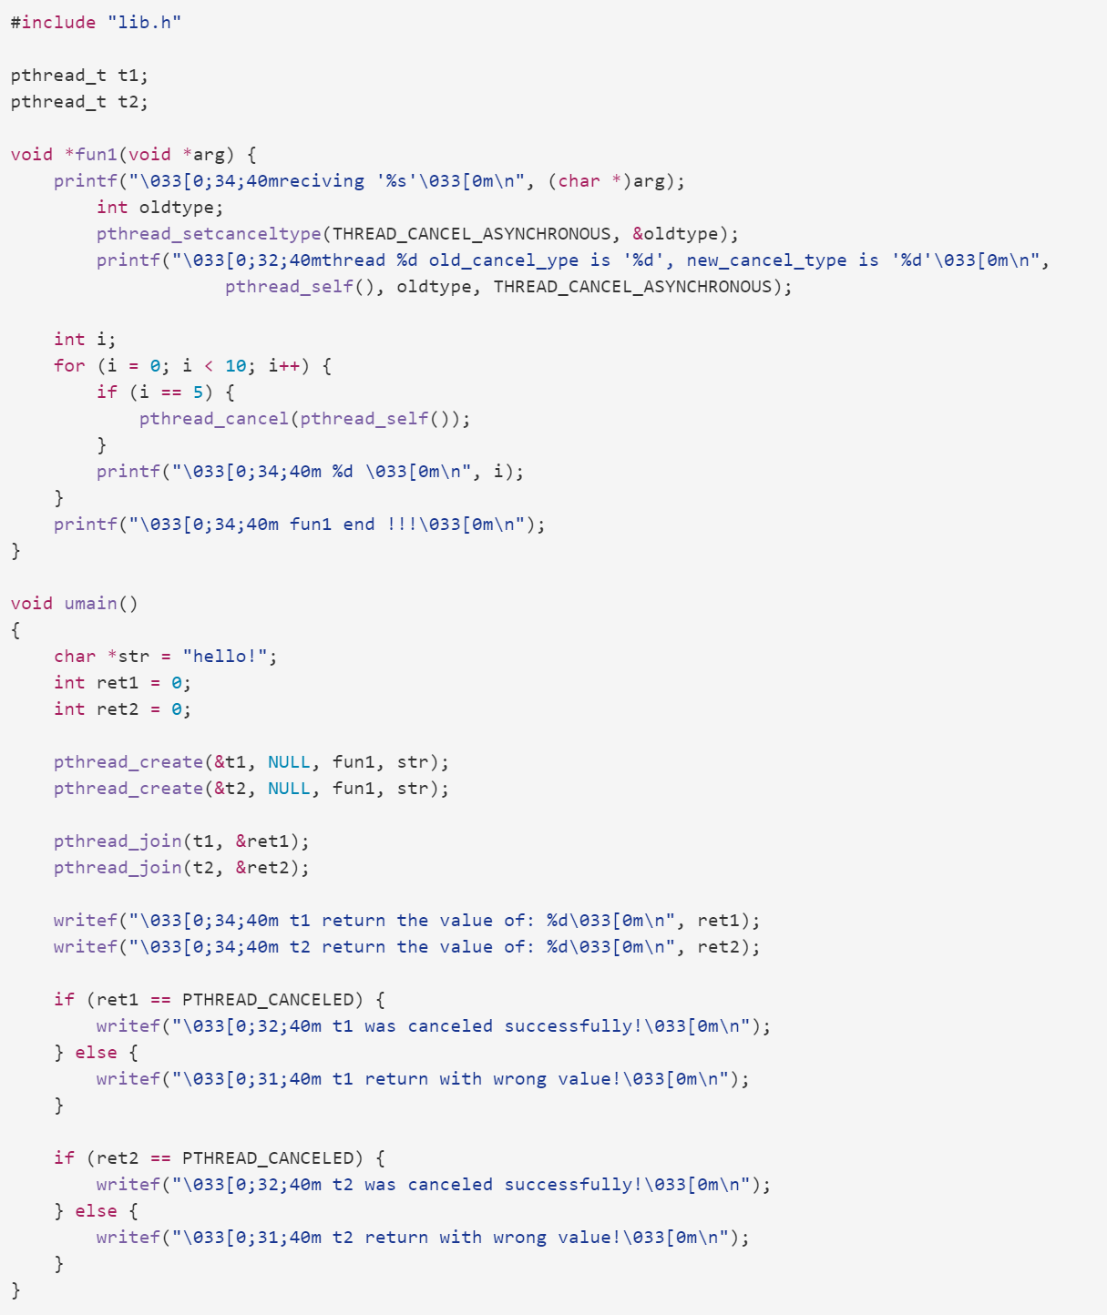
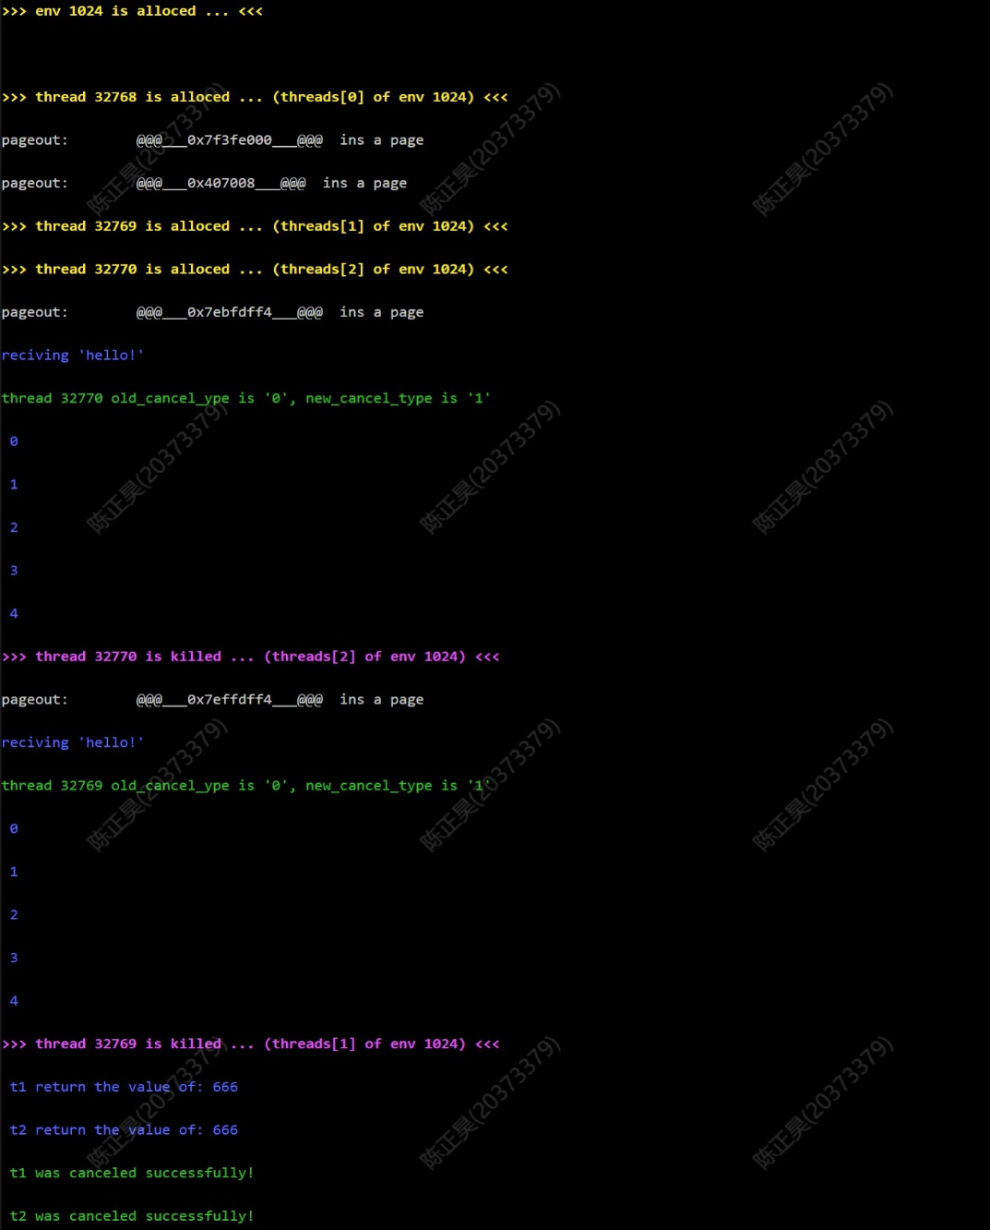
3.5 asynchronous cancel type 测试
The user can demonstrate on a projector or computer print the presentation

Slide 29


3.6 信号量基础测试
The user can demonstrate on a projector or computer print the presentation

Slide 30


3.7 生产者消费者模型测试
The user can demonstrate on a projector or computer print the presentation

Slide 31
THANKS！
The user can demonstrate on a projector or computer print the presentation and make it into e used in a wider field The user can demonstrate on a projector orcomputer print the
presentation and make it into e used in a wider field
汇报人：陈正昊 20373379

